Slide 1
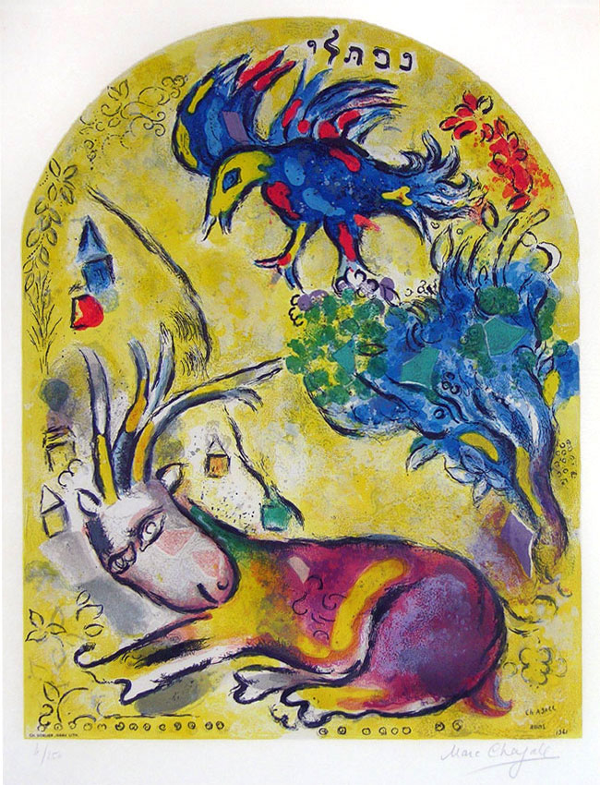
Naftali: vrije kunstenaar
preek over
Genesis 49,21

Slide 3
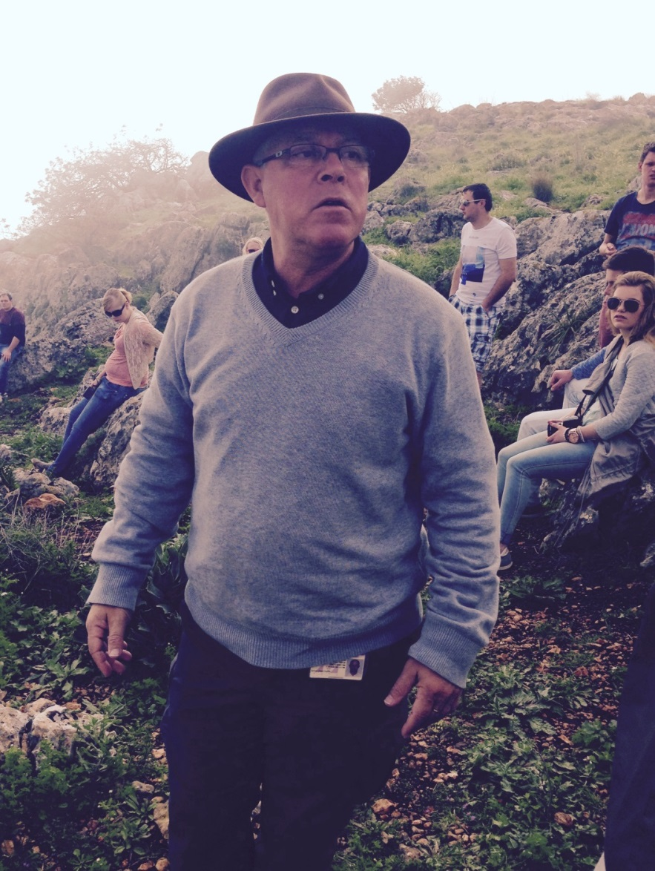
Naftali: vrije kunstenaar
Is Naftali een softi?
Een Bijbels koosnaampje
De kunstenaar van de familie

Slide 4
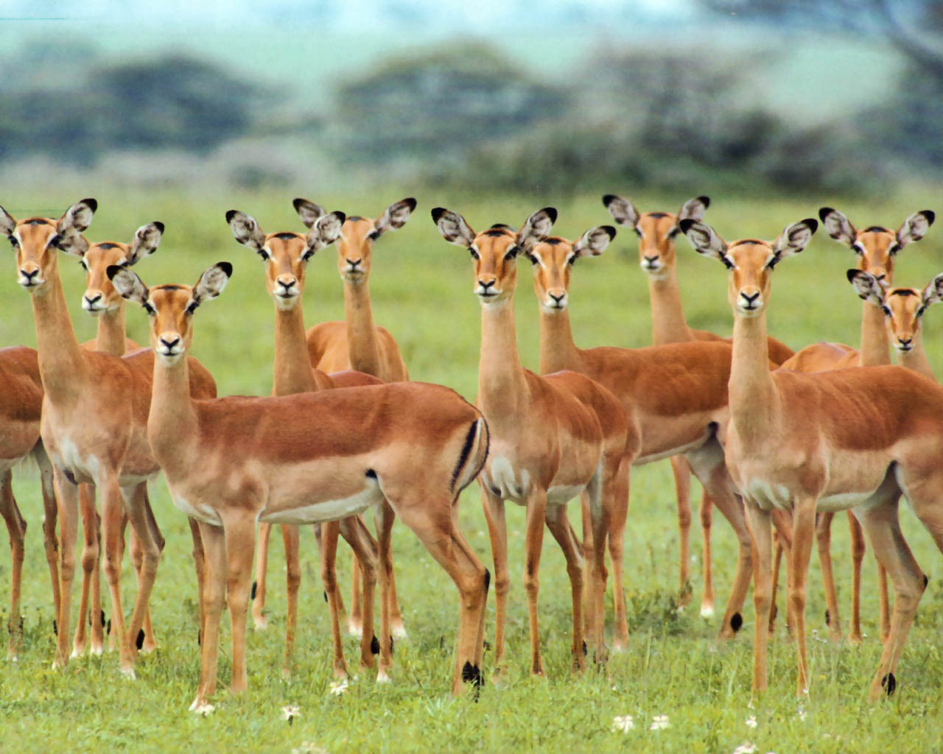
Naftali: vrije kunstenaar
‘vrijblijvendheid’
kunstzinnigheid

Slide 5
‘vrijblijvendheid’
Profetie over Israëls bevrijdingsdag
Geen ‘GKv’ maar ‘GKl’
God is niet zuinig met lieve woordjes
Gesierd met de gave om te vluchten
De hoer verloor haar vrijheid
Vrijgemaakt om vrij te blijven

Slide 6
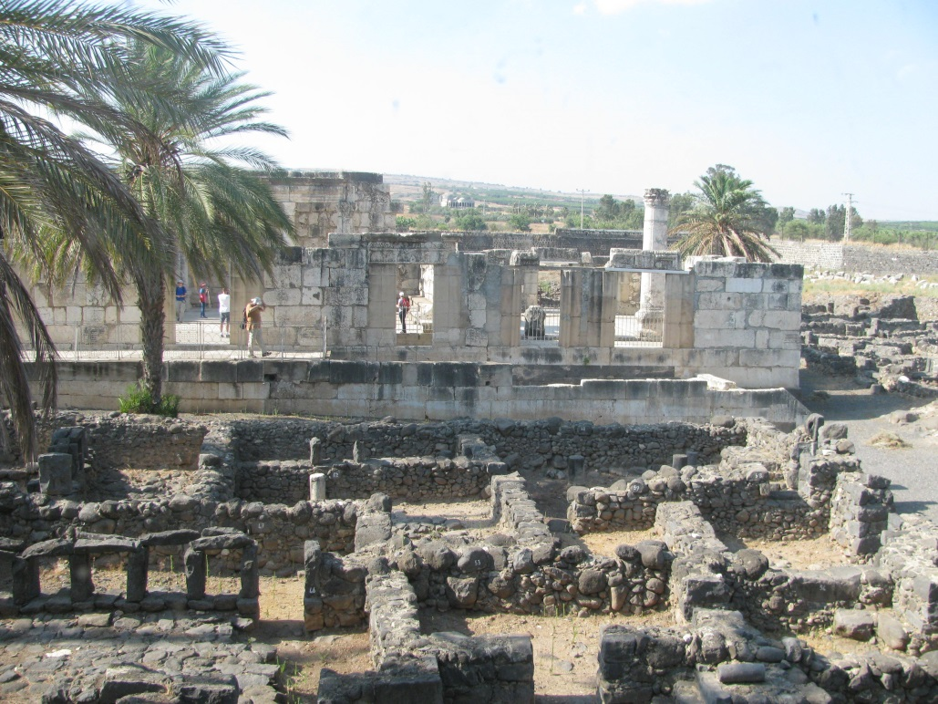
kunstzinnigheid
Barak met Debora en Chiram van Tyrus
God houdt van een mooie liturgie
God houdt niet van mooipraterij
De allermooiste woorden ooit
Als een lopend vuurtje

